Slide 1
Actional-Structural Graph Convolutional Networks for Skeleton-based Action Recognition
Maosen Li, Siheng Chen, Xu Chen, Ya Zhang, Yanfeng Wang1 , and Qi Tian

Slide 2
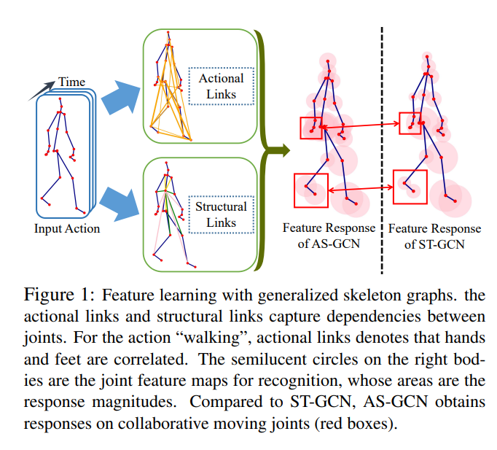
Notes:
이 논문은 전에 했던 stgcn과 다르게 actinal link와 structural 링크를 활용합니다

Slide 3
1. propose the A-link inference module (AIM) to infer actional links which capture action-specific latent dependencies.
2. propose the actional-structural graph convolution network (AS-GCN) to extract useful spatial and temporal information
3. introduce an additional future pose prediction head to predict future poses
4. The AS-GCN outperforms several state-of-the-art methods on two large-scale data sets

Slide 4
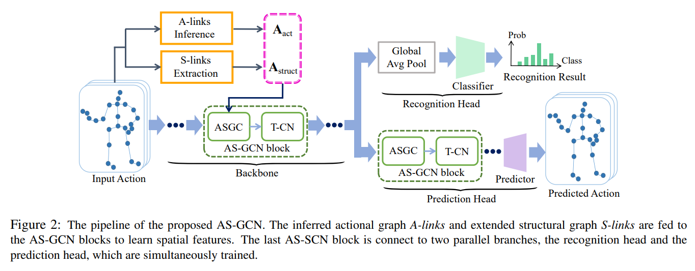
Notes:
이 논문의 모델을 살펴 보시겠습니다.
A링크와 s 링크 as-gn블록 이 존재하고 레고크나이션 헤드와 프레딕션 헤드가 존재합니다.

Slide 5



a skeleton graph as $𝒢(V,E)$
Let $A∈\{0,1\}^{n×n}$ be the adjacent matrix of the skeleton graph
Let $D∈ℝ^{n×n}$ be the diagonal degree matrix, where $D_{i,i}=∑_{j} A_{i,j}$.
part one root node and its neighbors into three sets, including 1) the root node itself, 2) the centripetal group, which are closer to the body badycenter than root, and 3) the centrifugal group
Note that $∑_{p∈𝒫} A^{(p)}=A$
Notes:
하나의 루트 노드와 그 이웃을 1) 루트 노드 자체, 2) 루트보다 본체 중심에 더 가까운 구심 그룹, 3) 원심 그룹을 포함하여 세 세트로 나눕니다.

Slide 6
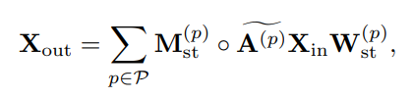

Spatio-Temporal GCN
normalized adjacent matrix
Notes:
먼저 그전에 저번주에 발표했던 st-gcn을 한번 간단하게 보시겠습니다

Slide 7
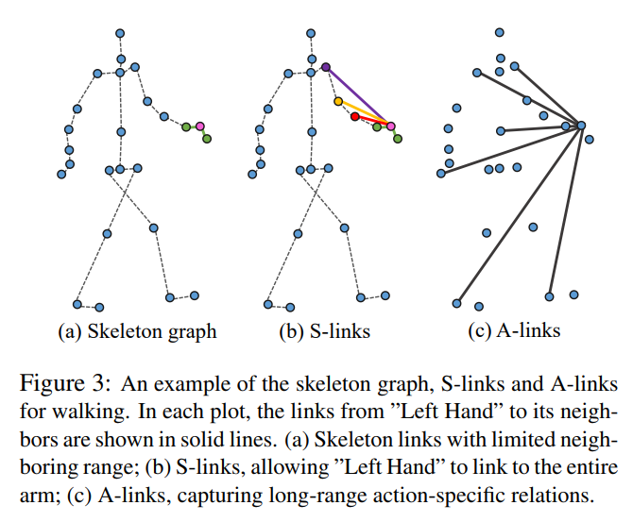
An example of the skeleton graph
Notes:
자 그럼 이제 s 링크와 a 링크의 의미를 한번 그림으로 보겠습니다.

Slide 8
Actional Links (A-links)
Notes:
자 그럼 a링크 액셔널 링크부터 한번 보겠습니다.

Slide 9
Many human actions need far-apart joints to move collaboratively, leading to non-physical dependencies among joints.

Slide 10
To automatically infer the A-links from actions,
we develop a trainable A-link inference module (AIM), which consists of an encoder and a decoder.

Slide 11
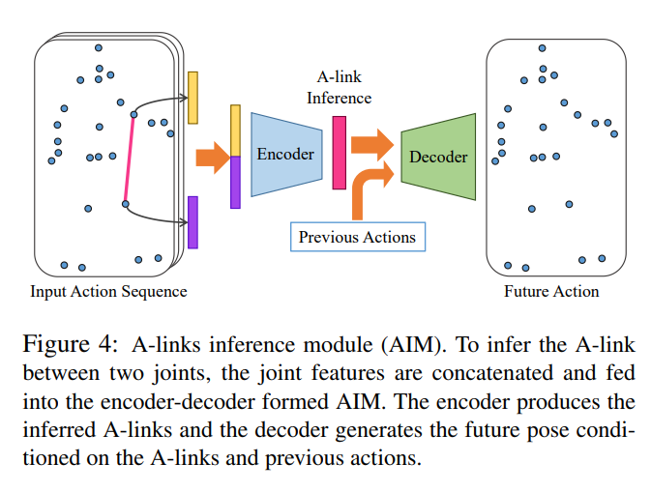

Slide 12

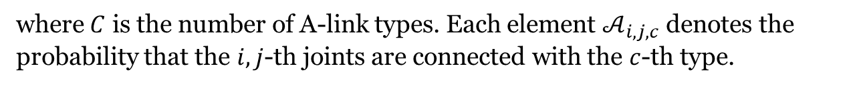
Encoder
where $C$ is the number of A-link types. Each element $𝒜_{i,j,c}$ denotes the probability that the $i,j$-th joints are connected with the $c$-th type.

Slide 13
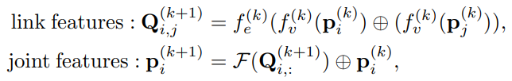

Encoder
$x_{i}=vec⁡\left(𝒳_{i,,,:}\right)∈ℝ^{dT}$ be the vector representation of the $i$-th joint's feature across all the $T$ frames.
initialize the joint feature $p_{i}^{(0)}=x_{i}$.
where $f_{v}(⋅)$ and $f_{e}(⋅)$ are both multi-layer perceptrons, $⊕$ is vector concatenation, and $ℱ(⋅)$ is an operation to aggregate link features
Notes:
우선 link feature를 위의 식을 통해 구한다. Xi는 i번째 관절의 모든 frame에서의 값의 집합인 feature vector이다. k는 iteration을 나타내며 f는 multi-layer perceptron를 의미한다. 따라서 link feature는 관계성을 찾고자하는 두 관절의 모든 시간에 대한 feature vector를 mlp layer에 통과시키고 해당 결과를 concat한 것이다.
joint feature는 앞서 구한 link feature를 평균을 구하고 원소간의 최대치를 구하는것과 같이 link feature의 값을 강조시킨다. 이 계산을 F에서 진행한다. 다음으로 현재 관절의 feature vector와 concat한다.
이와 같은 과정을 K번 반복한 후에 얻어진 Q값을 이용하여 두 관절간의 관계성을 나타내는 확률을 softmax 함수를 통해 구한다. 구해진 값이 특정 확률 이상일 경우 두 관절의 관계성이 높다고 판단되고 edge로 연결하게 된다.

Slide 14
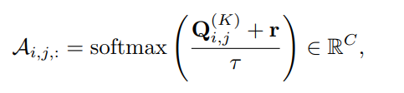
Encoder
After propagating for K times, the encoder outputs the linking probabilities
where $r$ is a random vector, whose elements are i.i.d. sampled from Gumbel $(0,1)$ distribution and $τ$ controls the discretization of $𝒜_{i,j,:}$.

Slide 16

Decoder
predict the future 3D joint positions conditioned on the A-links inferred by the encoder and previous poses

Slide 17
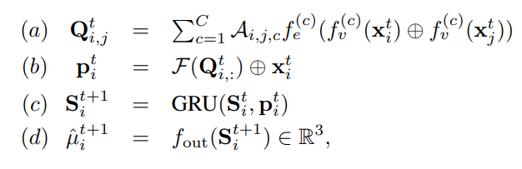
Decoder
Notes:
두 관절의 t번째 frame의 feature vector를 각각 MLP layer에 통과시켜 나온 결과를 concat한 뒤 인코더 결과와 곱해 평균을 구한다.
즉, (a)를 통해 link feature를 구한다.
구해진 link feature를 (b)를 통해 인코더에서 했던 것과 같이 반응하는 joint feature를 찾기 위해 강조시킨다.
다음으로 (c)롸 같이 GRU를 통해 다음 시간에서의 joint feature를 업데이트 한다.
마지막으로 MLP layer를 통과시켜 다음 frame의 포즈를 예측한다.
예측을 위해서는 구해진 (d)의 값을 guassian distribution에 따라 x를 구한다.
쉽게 설명하자면, 인코더를 통해 구해진 값을 인코더의 반대 순서로 link feature를 구한 후 link feature GRU 함수에 넣어 다음 순서에서의 distribution 값을 구해 다음 순서의 포즈를 예측한다.

Slide 18
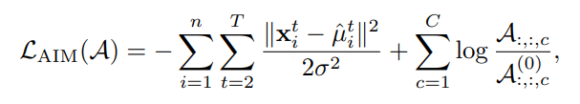
Loss
Notes:
where A (0) :,:,c is the prior of A. In experiments

Slide 19
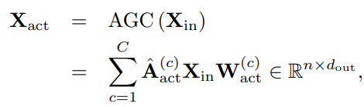
Decoder
Let $A_{\text{act} }^{(c)}=𝒜_{,,,,c}∈[0,1]^{n×n}$ be the $c$-th type of linking probability
${\overset{ˆ}{A}}_{act}^{(c)}=$ $D_{act}^{(c)} ^{−1}A_{act}^{(c)}$
Notes:
actional graph convolution

Slide 20
Structural Links(S-links)

Slide 21
An example of the skeleton graph
Notes:
자 그럼 이제 s 링크와 a 링크의 의미를 한번 그림으로 보겠습니다.

Slide 22
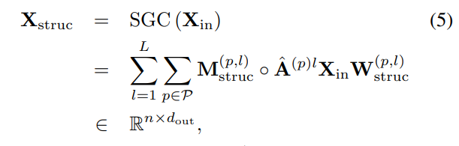
With the L-order polynomial, we define the structural graph convolution (SGC)
Notes:
두 관절의 t번째 frame의 feature vector를 각각 MLP layer에 통과시켜 나온 결과를 concat한 뒤 인코더 결과와 곱해 평균을 구한다. 즉, (a)를 통해 link feature를 구한다. 구해진 link feature를 (b)를 통해 인코더에서 했던 것과 같이 반응하는 joint feature를 찾기 위해 강조시킨다. 다음으로 (c)롸 같이 GRU를 통해 다음 시간에서의 joint feature를 업데이트 한다. 마지막으로 MLP layer를 통과시켜 다음 frame의 포즈를 예측한다. 예측을 위해서는 구해진 (d)의 값을 guassian distribution에 따라 x를 구한다.
쉽게 설명하자면, 인코더를 통해 구해진 값을 인코더의 반대 순서로 link feature를 구한 후 link feature GRU 함수에 넣어 다음 순서에서의 distribution 값을 구해 다음 순서의 포즈를 예측한다.

Slide 23
Actional-Structural Graph Convolution Block

Slide 24
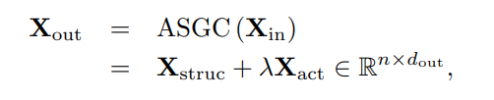

Slide 25
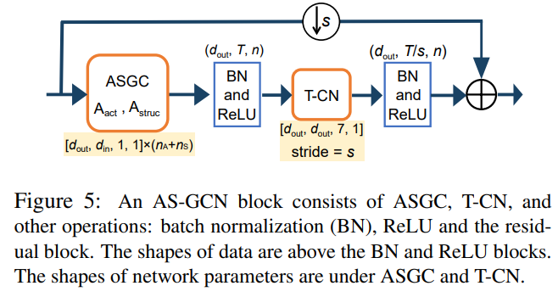

Slide 26
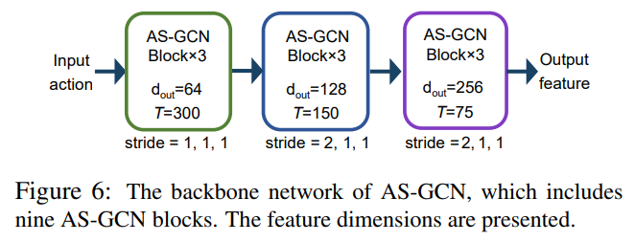

Slide 27
Multitasking of AS-GCN

Slide 28

Action recognition head

Slide 29
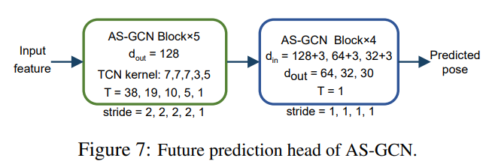
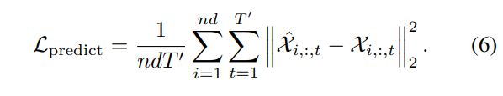
Future pose prediction head

Slide 30
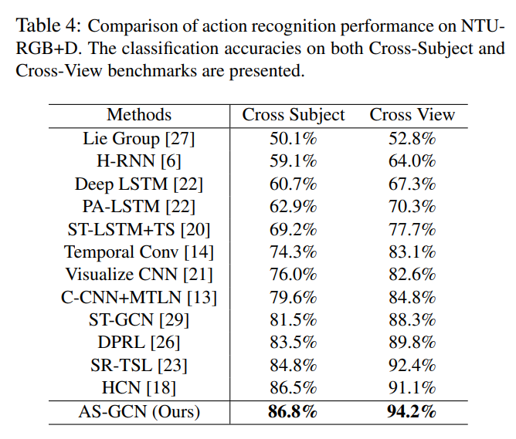

Slide 31
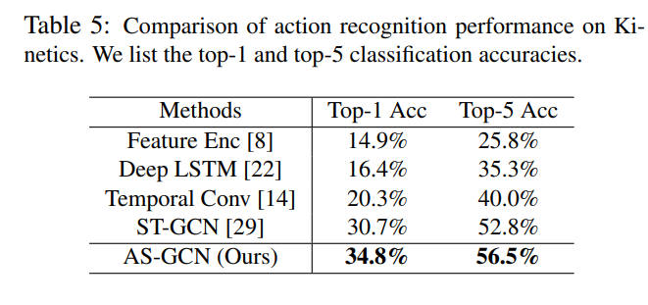

Slide 32
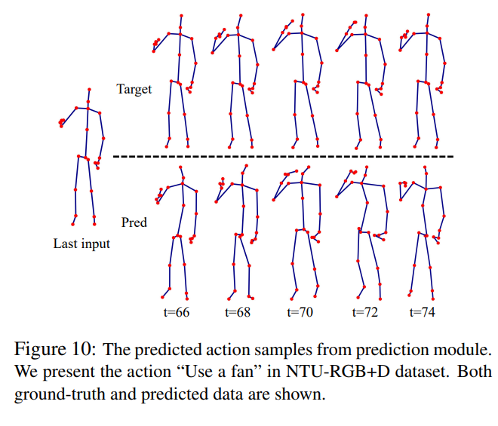

Slide 33
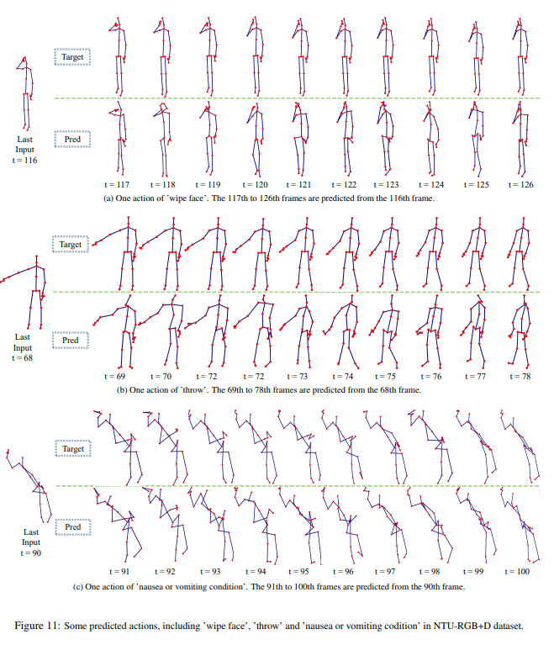

Slide 34
감사합니다.

